Slide 1
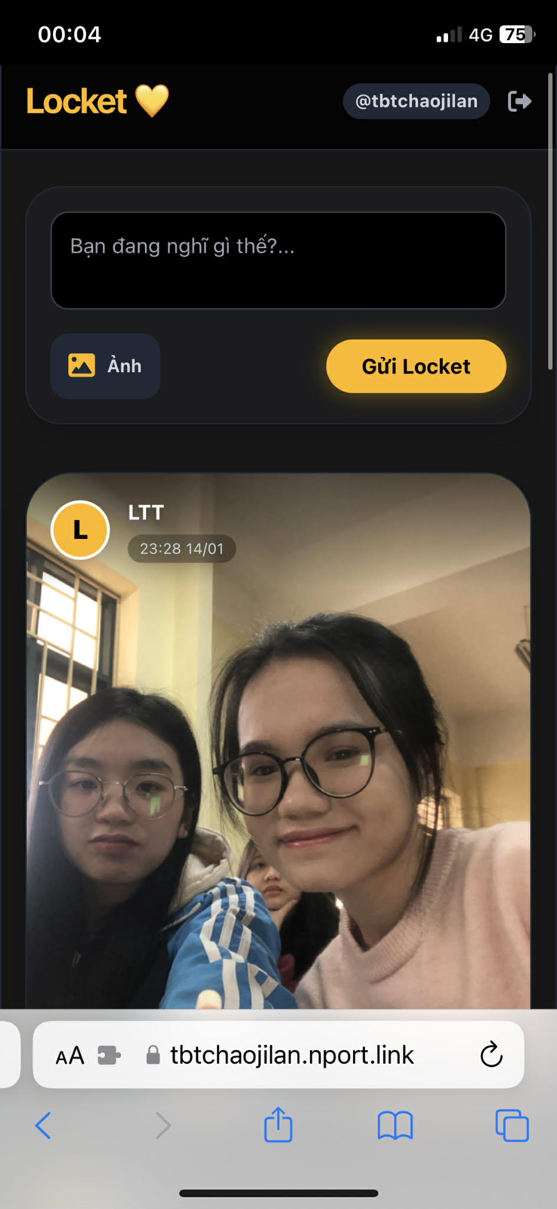

PRIVATE LOCKET
SELF-HOSTED SOCIAL WIDGET
Giải pháp mạng xã hội riêng tư trên hạ tầng cá nhân.
[Trần Bảo Thắng]
Business Analyst

Slide 2


VẤN ĐỀ & GIẢI PHÁP
VẤN ĐỀ
Quyền riêng tư
Chi phí
Sự xao nhãng
Người dùng lo ngại dữ liệu cá nhân bị khai thác trên các MXH công cộng.
Các giải pháp lưu trữ đám mây (Cloud) thường tốn phí duy trì hàng tháng.
Muốn một không gian chỉ dành riêng cho nhóm bạn thân (Close Friends), không quảng cáo.
GIẢI PHÁP
Self-hosted
Tunneling
Real-time
Xây dựng ứng dụng tự lưu trữ chạy trên máy cá nhân.
Kết nối qua NPort để chia sẻ ra Internet miễn phí, bảo mật.
Tập trung vào tính năng thời gian thực.

Slide 3
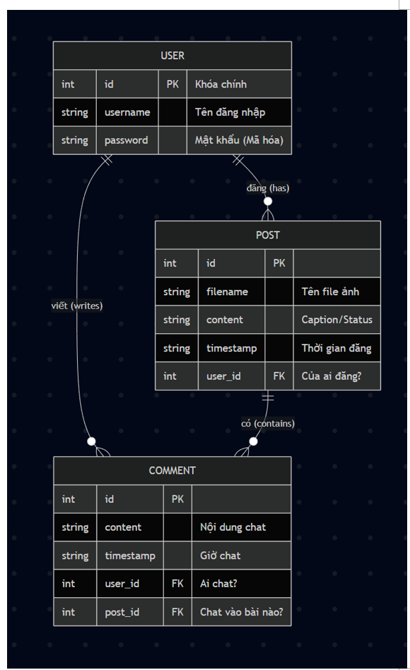
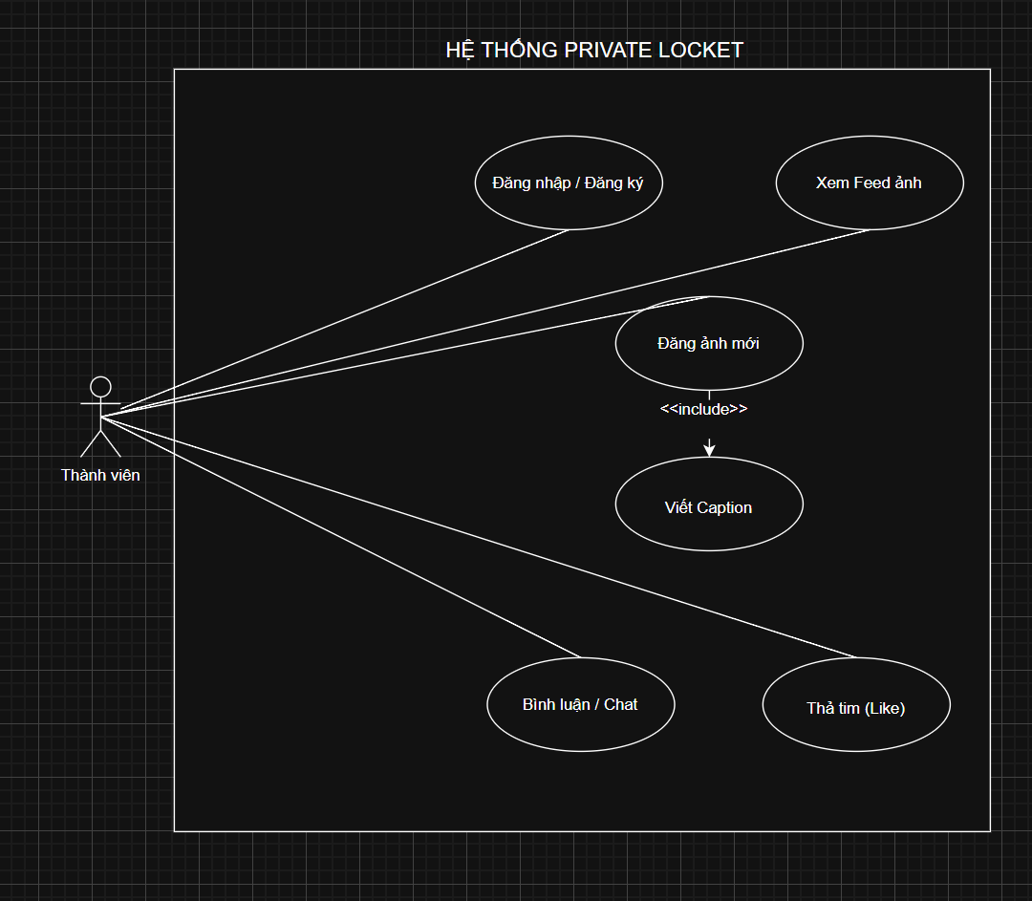
MÔ HÌNH HỆ THỐNG
Chức năng
Dữ liệu
Hệ thống tập trung vào trải nghiệm người dùng tối giản: Đăng ảnh & Tương tác nhanh.
Cơ sở dữ liệu quan hệ (Relational DB) đảm bảo tính toàn vẹn giữa User, Post và Comment.
Công nghệ (Tech Stack)
Backend: Python (Flask).
Database: SQLite.
Infrastructure: NPort / Cloudflare Tunnel.

Slide 4



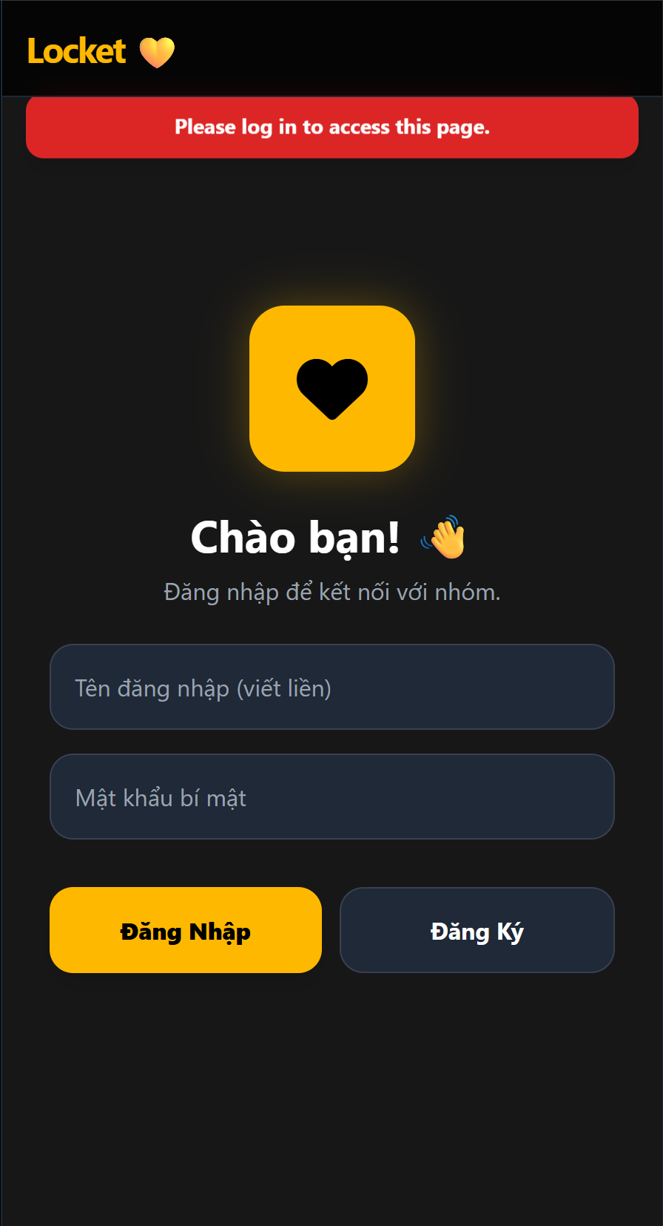
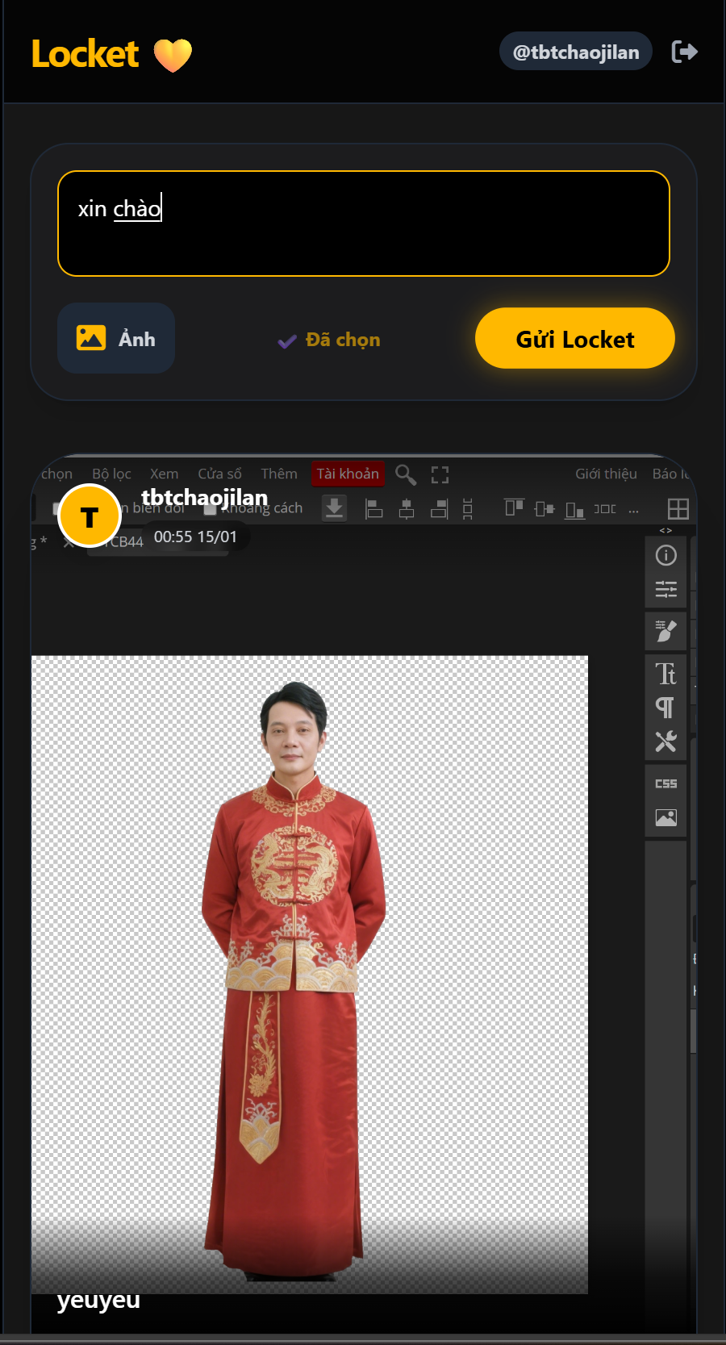
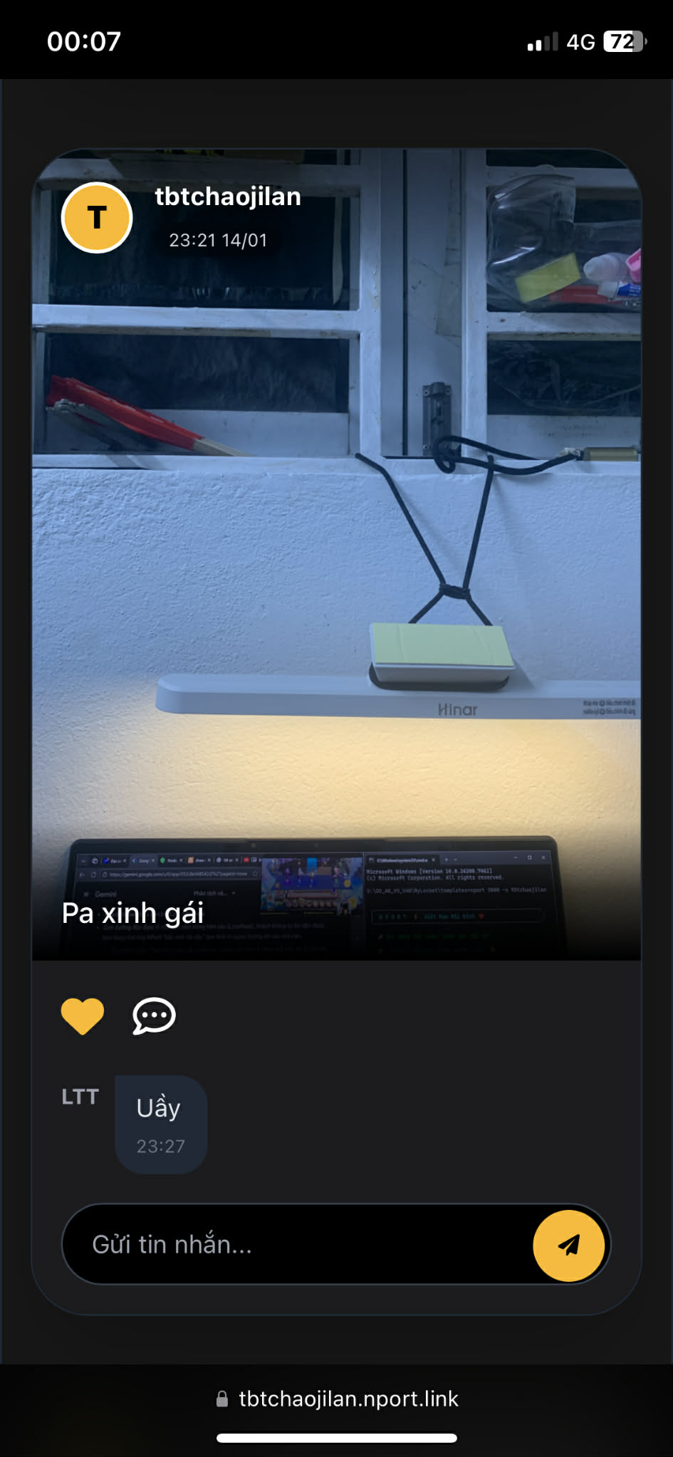

LUỒNG NGƯỜI DÙNG (USER FLOW)
Bước 1: Login
Bước 2: Upload
Bước 3: Interact
Thời gian phản hồi < 3s.
Giao diện Responsive trên thiết bị di động.

Slide 5
ĐỊNH HƯỚNG PHÁT TRIỂN
Giai đoạn 1 (Hiện tại)
Hoàn thiện MVP (Minimum Viable Product) với tính năng đăng ảnh, chat cơ bản.
1
2
Giai đoạn 2 (Tương lai)
Tích hợp Notification (Thông báo đẩy) qua Telegram Bot khi có ảnh mới.
Phát triển Mobile App (Flutter) để đưa Widget ra màn hình chính điện thoại.
Nâng cấp Server lên VPS để hoạt động 24/7.

Slide 6
BÀI HỌC KINH NGHIỆM
Qua dự án này, tôi đã nắm vững:
1
Quy trình phát triển phần mềm từ ý tưởng đến triển khai (SDLC).
2
Kỹ năng đặc tả yêu cầu (SRS) và mô hình hóa hệ thống (UML).
3
Hiểu biết về kiến trúc Client-Server và API.
Cảm ơn đã lắng nghe!
baothangtbt05@gmail.com

